Slide 1
Tích hợp các luồng bổ sung

Slide 2
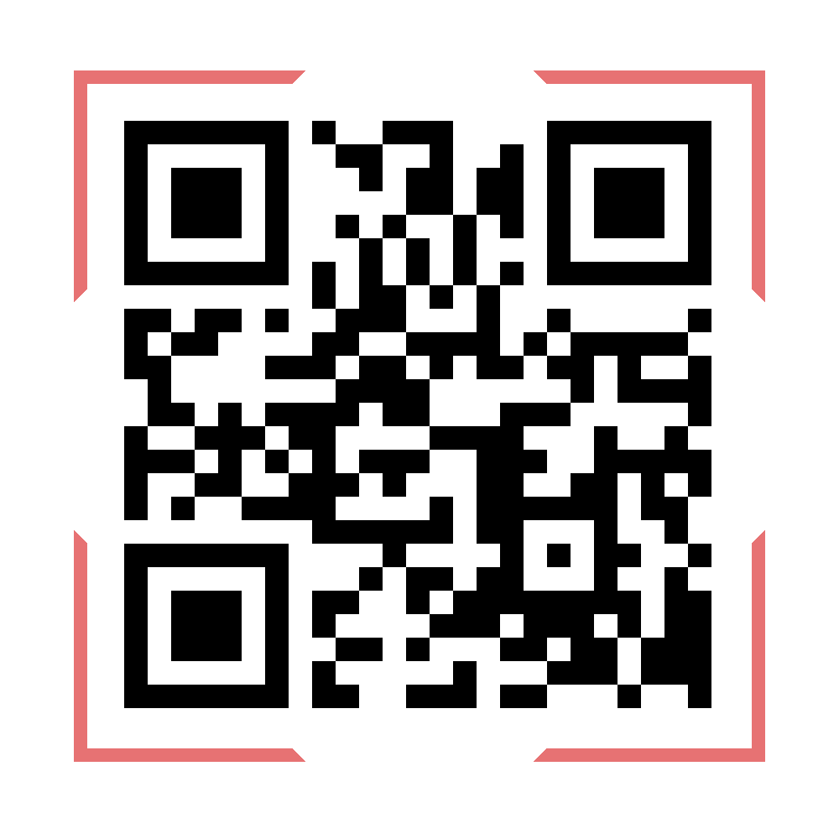
QRCODE
Mã QR Code là gì?
+ QR Code là viết tắt của Quick response code hay còn gọi là mã vạch ma trận
Notes:
là dạng mã vạch hai chiều (2D) có thể được đọc bởi một máy đọc mã vạch hay điện thoại thông minh có chức năng chụp ảnh với ứng dụng chuyên biệt để quét mã vạch.

Slide 3
QRCODE
Đặc điểm của mã QR
+ Chứa rất nhiều thông tin quan trọng và được bảo mật rất tốt
+ Có thể được đọc một cách nhanh chóng ở nhiều góc độ khác nhau
+ Ngay cả khi QR code bị bẩn hay hỏng, ta vẫn có thể khôi phục thông tin chứa trong nó
Notes:
do vậy nó được sử dụng rất nhiều trong việc kinh doanh sản xuất nhiều loại mặt hàng khác nhau.

Slide 4
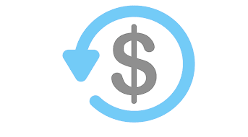
HOÀN TRẢ (REFUND)
Hoàn lại tiền cho khách hàng
Được thực hiện cho một giao dịch đã hoàn tất trước đó
Có thể hoàn trả nhiều lần cho cùng một đơn hàng
Tổng số tiền hoàn trả không vượt quá số tiền trong giao dịch gốc

Slide 5
HOÀN TRẢ (REFUND)
Có 2 cách để hoàn tiền
+ Sử dụng trang quản trị của người bán theo cách thủ công
+ Sử dụng lệnh hoàn tiền thông qua thực hiện trực tiếp hoàn lại tiền từ ứng dụng của người bán.

Slide 6
HỦY GIAO DỊCH (VOID PURCHASE)
Giao dịch hủy có tác dụng hủy giao dịch trước đó
Người bán chỉ có thể thực hiện một giao dịch 'Void Purchase' trên giao dịch ‘Purchase’ ban đầu

